Slide 1

Литературная гостиная, посвящённая Дню матери
Реализация социального проекта
«Семейный тимбилдинг»

Slide 2


Сергей Курдюков
«Мама – простое, казалось бы, слово»

Slide 3
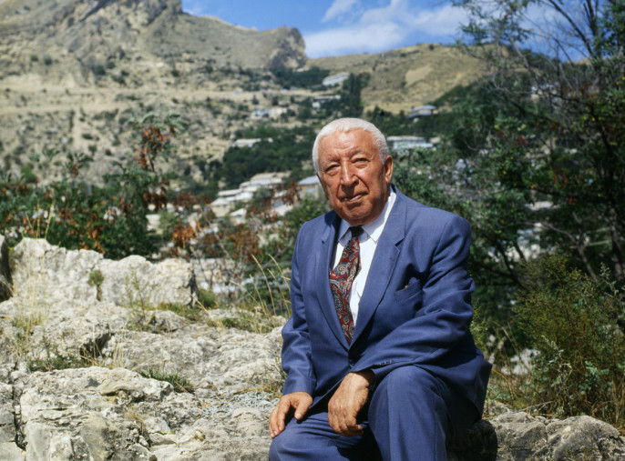
Расул Гамзатов
«Мама»

Slide 4
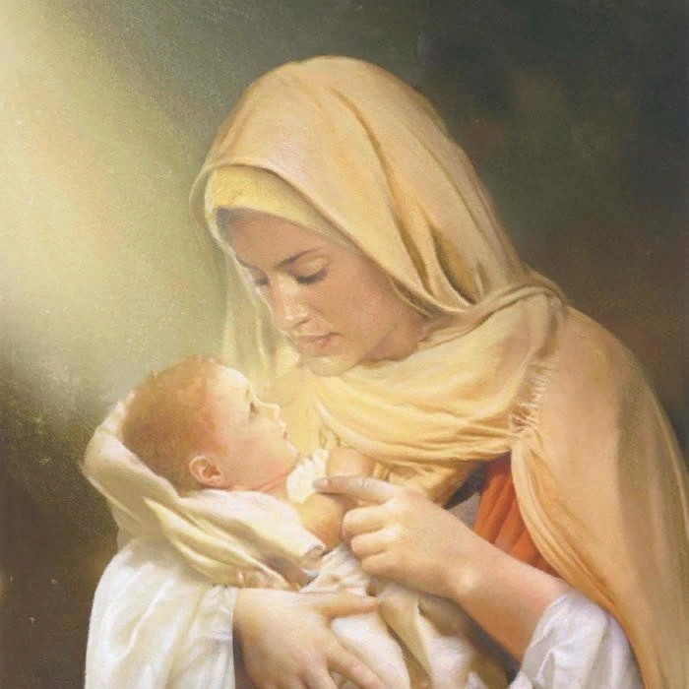
«У матерей святая должность в мире»

Slide 5
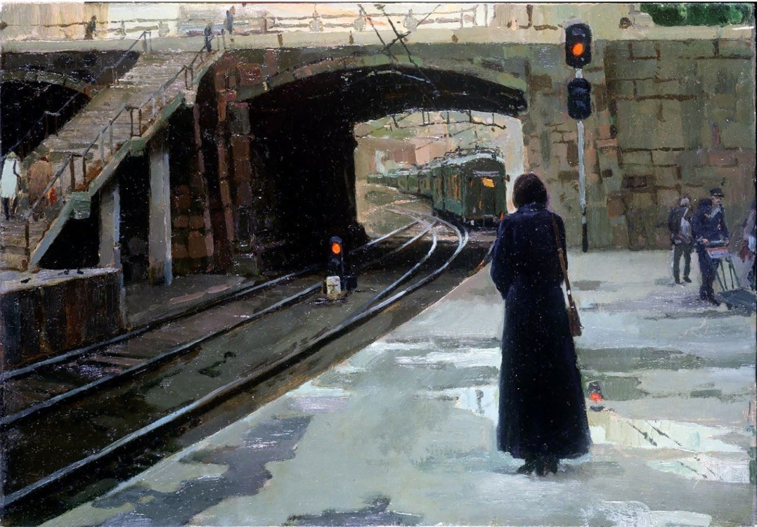
Екатерина Денисова
«Далеко от столицы поезд на полустанке»

Slide 6
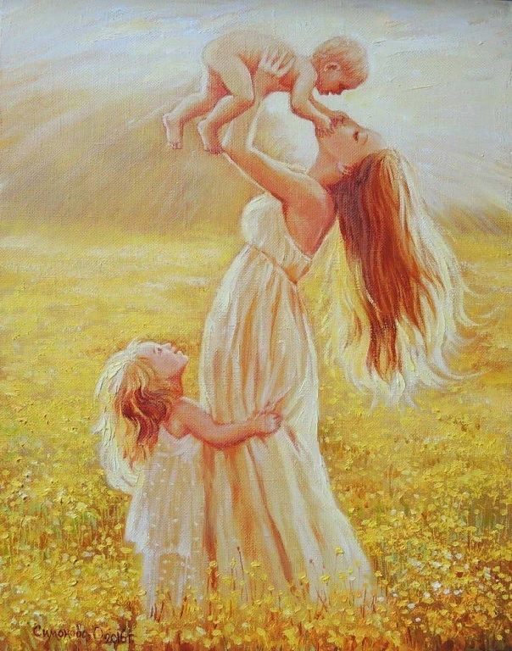
Ирина Самарина
«Весь мир начинается с мамы…»

Slide 7
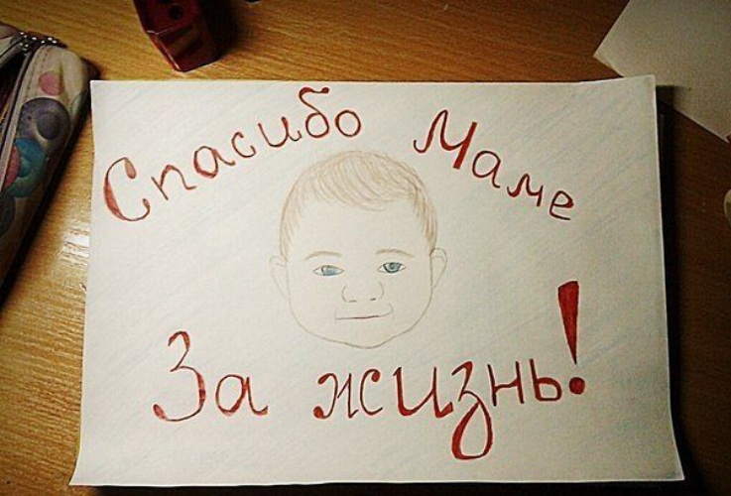
Наталья Тормасова «Как часто перечу тебе я упрямо»

Slide 8
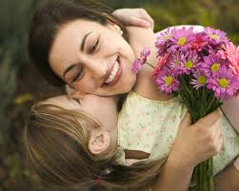
Мама - это значит нежность,
Это ласка, доброта.
Мама - это безмятежность,
Это радость, красота!
Мама - это на ночь сказка,
Это утренний рассвет.
Мама - в трудный час подсказка,
Это мудрость и совет!
Мама -- это зелень лета,
Это снег, осенний лист,
Мама - это лучик света,
Мама - это значит ЖИЗНЬ!

Slide 9
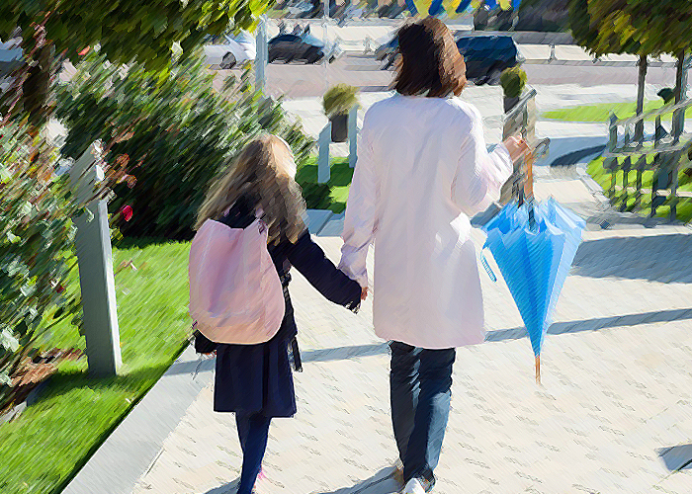
Ольга Гражданцева
«Всюду слышен смех ребят веселый»

Slide 10

Виктор Гин
«Поговори со мною, мама»

Slide 11
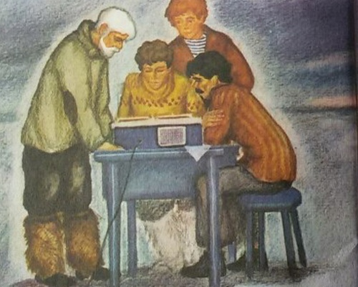
Виталий Коржиков
«Говорящее письмо»

Slide 12



Slide 13
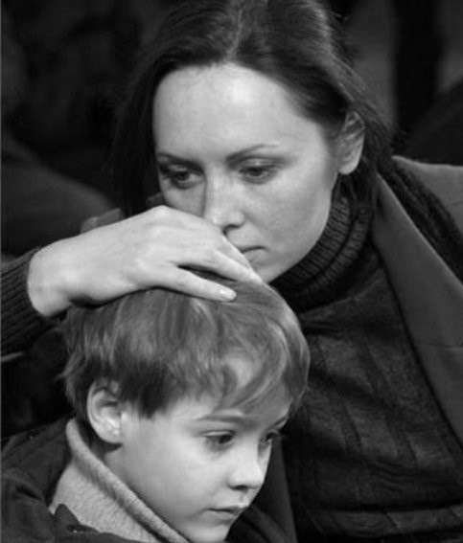
Ирина Самарина
«Я видел, как плачет мама...»

Slide 14
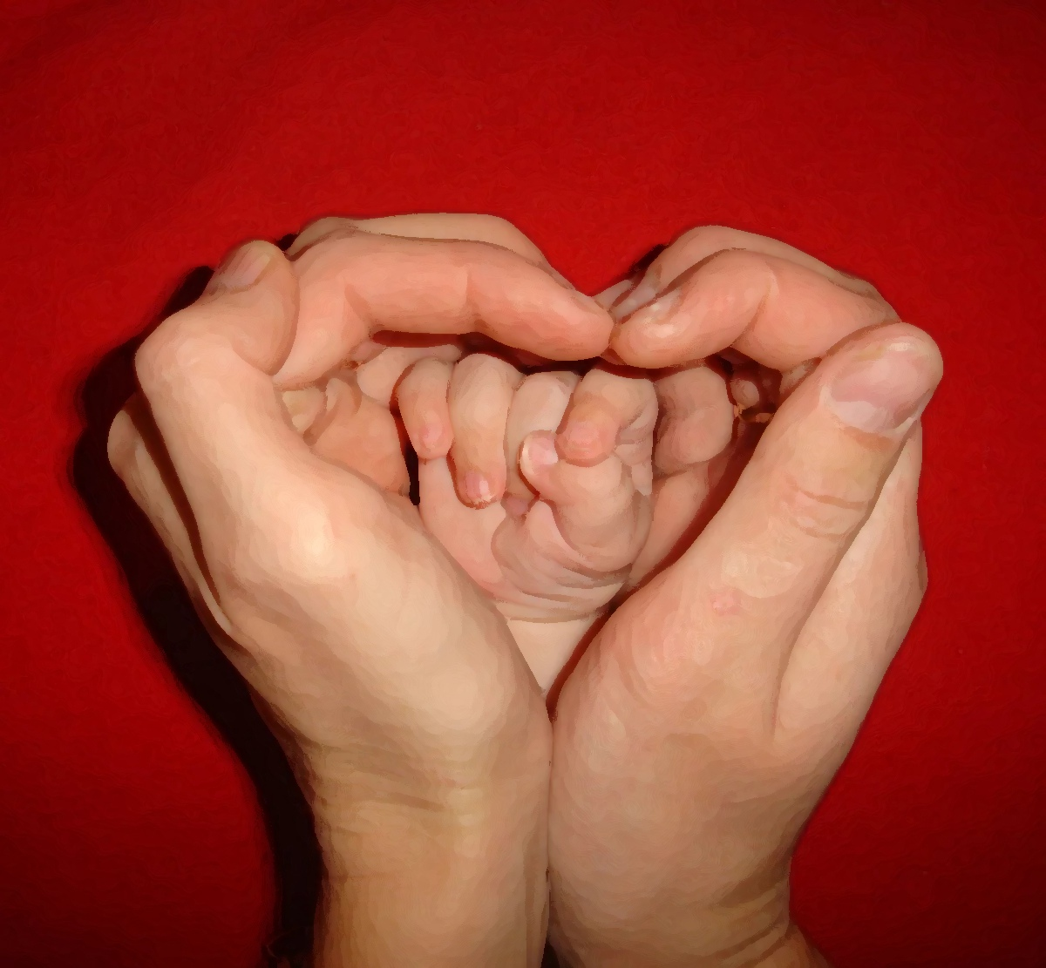
Александр Юфик
«Сердце матери…»

Slide 15
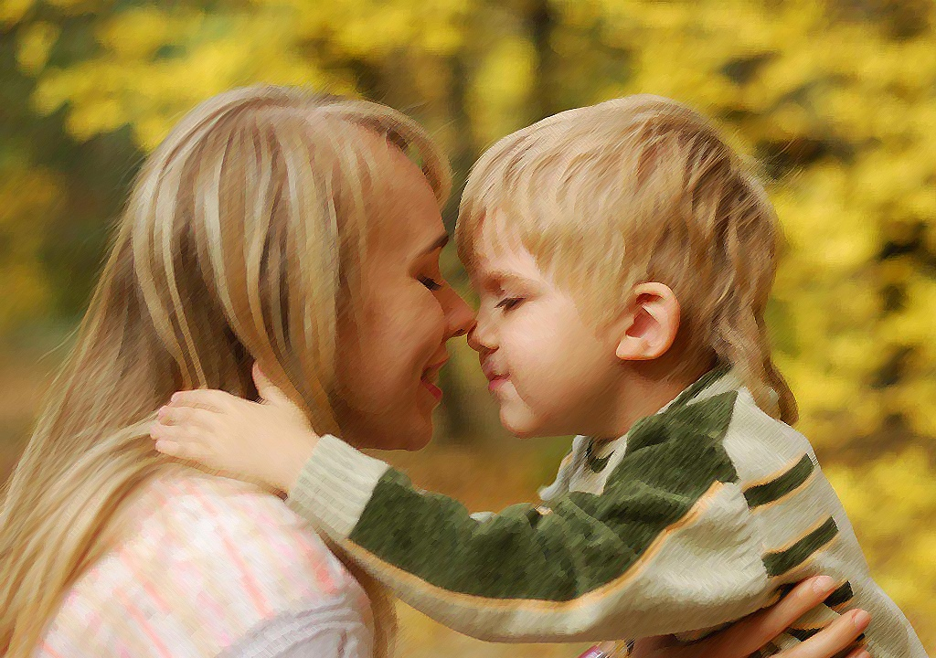
Дмитрий Веремчук
«Мне мама всё дала на свете»

Slide 16


